Slide 1
Frustratingly Easy Test-Time Adaptation of Vision-Language Models
NeurIPS 2024 / 5 citations
Hyunoh Kang

Slide 2
Table of Contents
Backgrounds
Domain Adaptation
Test-Time Adaptation
Marginal Entropy Loss
Methods
Experiments
Limitations

Slide 3
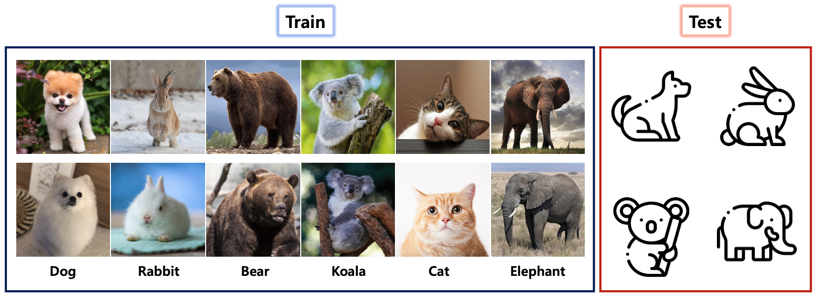
Backgrounds
Domain Adaptation
DMQA: Introduction to Universal Domain Adaptation

Slide 4
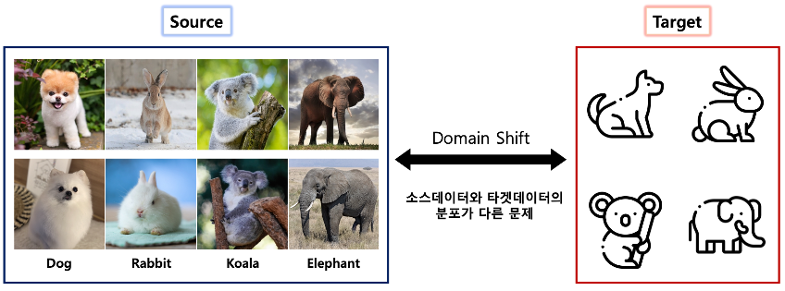
Backgrounds
Domain Adaptation
Source and target data
have different distributions
DMQA: Introduction to Universal Domain Adaptation

Slide 5
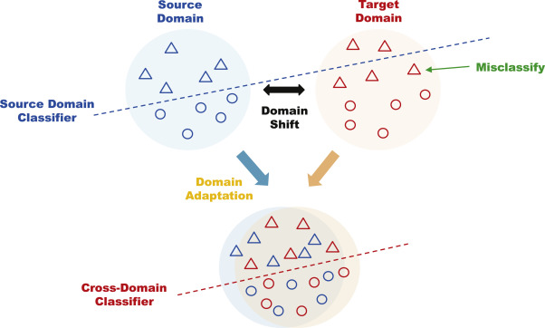
Backgrounds
Domain Adaptation
[논문 리뷰] Domain Adaptation
Notes:
학습후 fine turning으로 이루어짐
기존 classifier에서 추가 학습으로 target domain에서도 잘 되게
전체적인 도메인 다 robust하게는 domain generalization이나
TTA가 필요
학습때 걍 다 추가하면 되는거 아니냐?
학습떄 다른 도메인 데이터를 그냥 추가해서 하는건 기존 분포가 달라지느거
얘는 타겟 분포를 대충 소스 분포에 맞게 추가 학습 시키는것으로 데이터 하나하나 학습이 아니라 분포를 학습하는걸로 이해하면 됨
unseen-class도 가능

Slide 6
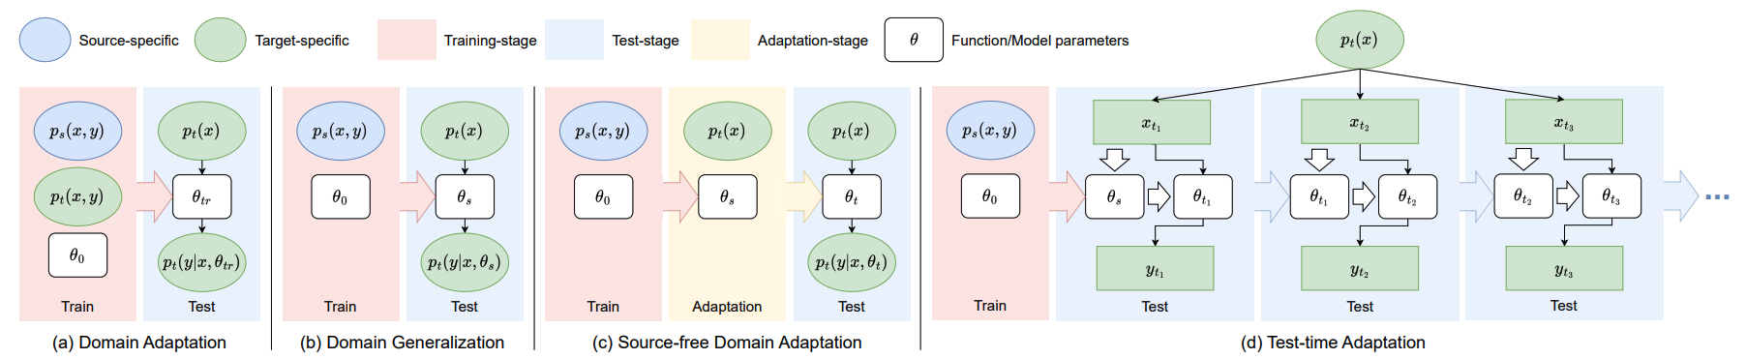
Backgrounds
Test-Time Adaptation
Beyond Model Adaptation at Test Time: A Survey
Notes:
TTA는 이름에서 알 수 있듯이 테스트 시간 적응은 훈련 데이터와 테스트 데이터 간의 분포 변화로 인한 부정적인 영향을 줄이기 위해 추론과 함께 적응 절차를 수행합니다[319]. 훈련 중에는 목표 테스트 데이터에 액세스하지 않고 훈련 데이터 분포만을 기반으로 일반 모델을 개발합니다. 테스트 시에는 훈련된 모델 파라미터 또는 테스트 데이터 표현을 조정하여 훈련과 테스트 데이터 분포 간의 격차를 해소함으로써 특정 테스트 샘플에 대한 모델의 성능과 견고성을 향상시키는 데 중점을 둡니다. 온라인 방식으로 추론과 함께 적응을 촉진함으로써 테스트 시간 적응은 계산적으로 효율적이며 실제 사용 사례에서 흔히 볼 수 있는 온라인 또는 제한된 테스트 데이터와 관련된 시나리오에 매우 적합합니다.
현재의 테스트 시간 적응 접근 방식은 이러한 구성 요소 각각 또는 조합을 적응시킵니다. 또한 테스트 시간 적응은 각 테스트 단계에서 대량의 대상 데이터에 액세스하지 않고도 온라인 또는 배치 방식으로 추론과 함께 이루어집니다.
DA 는 학습중에 타겟이 조금이라도 들어가서 같이 학습되지만
TTA는 하나도 안들어감
DG는 학습때 source만 써서 이 source에서 domain의 특징을 뽑는
Source-free DA는 target만 가지고 fine tuning 한번 더 하는 느낌
SFDA랑 TTA랑 뭐가 다르냐? 사실상 online이냐 아니냐 정도 차이

Slide 7
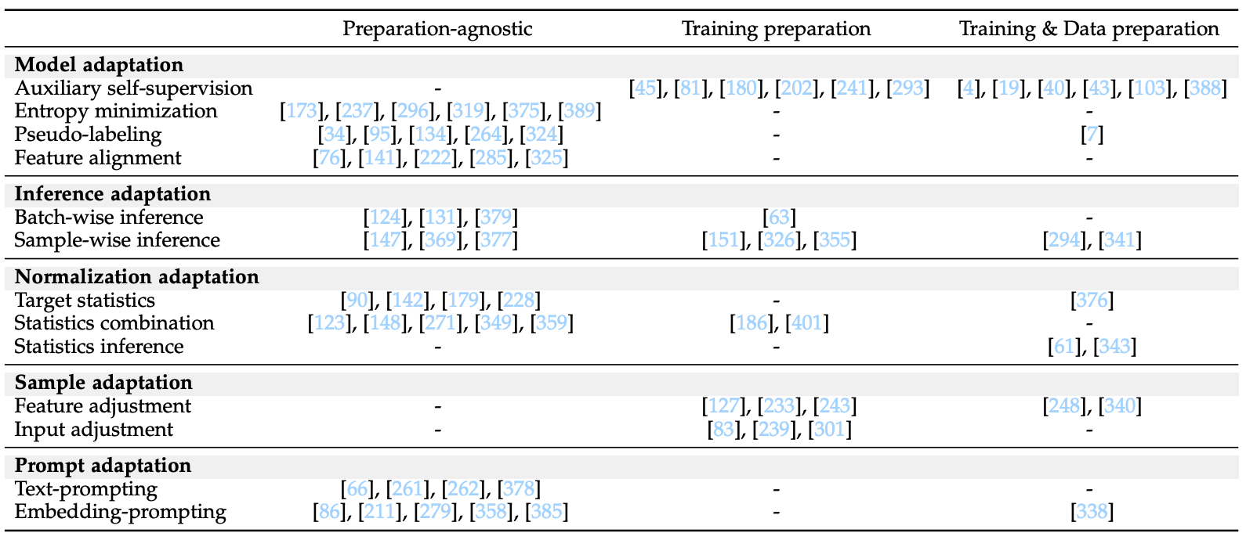
Backgrounds
Test-Time Adaptation
Categories
Beyond Model Adaptation at Test Time: A Survey
Notes:
이 survey에서는 TTA의 하위 적응법을 다섯가지로 정의
Model은 백프롭으로 파라미터 업뎃
많은 수의 대상 샘플과 반복 계산이 필요한 모델 적응 요건을 피하기 위해 Inf는 순전파만 사용
모델 파라미터를 조정하는 것은 계산 비용이 많이 들고 훈련에 따라 달라질 수 있으므로 Nor은 배치 놈의 정규화 통계만 조정
Sam은 target을 source처럼 변환
Prompt는 프롬프트
Training은 Training좀 바꾼거
+data는 data까지 바꾼거
E M 이 보편적으로 가장 많이 쓰인다

Slide 8
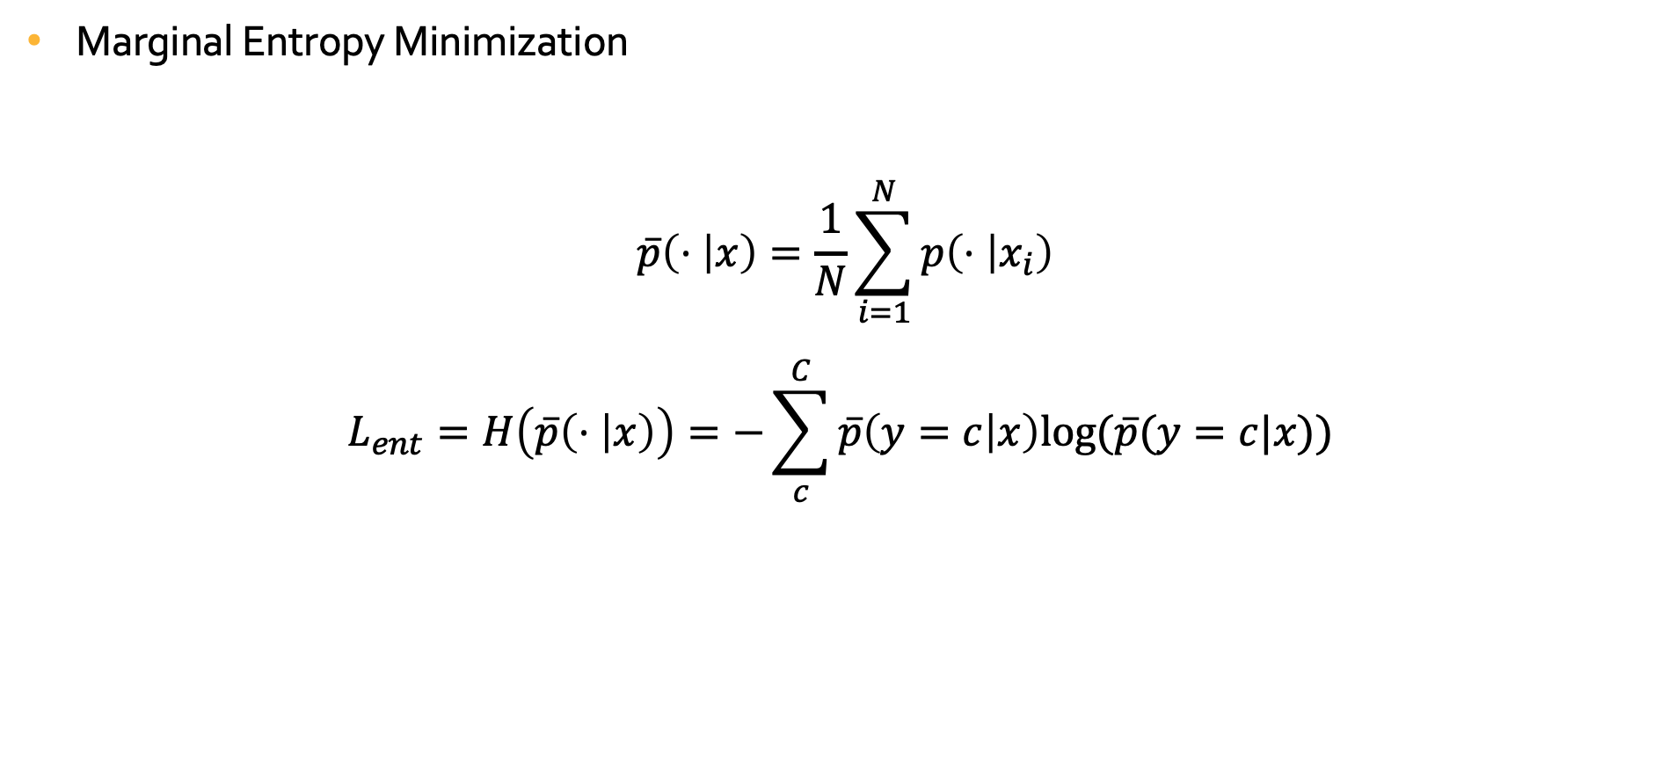
Backgrounds
Marginal Entropy Minimization
$$\overline{p}\left(⋅ | x\right)=\frac{1}{N}\sum_{i=1}^{N}{p\left(⋅ | x_{i}\right)}$$
$$L_{ent}=H\left(\overline{p}\left(⋅ | x\right)\right)=−\sum_{c}^{C}{\overline{p}\left(y=c | x\right)log⁡(\overline{p}(y=c|x))}$$
Notes:
항상 CE로 보는 그친구들
N은 데이터 증강 방법수
P는 클래스별 소프트 맥스

Slide 9
Backgrounds
Marginal Entropy Minimization
How does MEM affect the marginal probability distribution?
How does the marginal probability distribution relate to the standard inference protocol?
Firstly, let`s look at Test-Time Prompt Tuning (TPT)
Notes:
오늘 method를 위해서 MEM을 깊게 이해해보자
왜 MEM은 mar~에 영향을 미치는가
그리고 이 mar~이 그냥 평범한 inf과정에 어떤 연관이 있는
VLM을 위한 MEM을 보기 위해 먼저 TPT를 봐보자

Slide 10

Backgrounds
Zero-Shot Classification with VLMs
$\left[t_{ctx}, t_{1}\right],…,\left[t_{ctx}, t_{C}\right]→ E_{txt}→ z_{1}^{txt},…,z_{C}^{txt}$
e.g., $t_{ctx}$ = “a photo of a”
$x→ z_{img}$
$c^{∗}=argmax cos⁡_sim(z_{img}, z_{c}^{txt})$
$$c∈C$$
Notes:
오늘 method를 위해서 MEM을 깊게 이해해보자
왜 MEM은 mar~에 영향을 미치는가
그리고 이 mar~이 그냥 평범한 inf과정에 어떤 연관이 있는

Slide 11
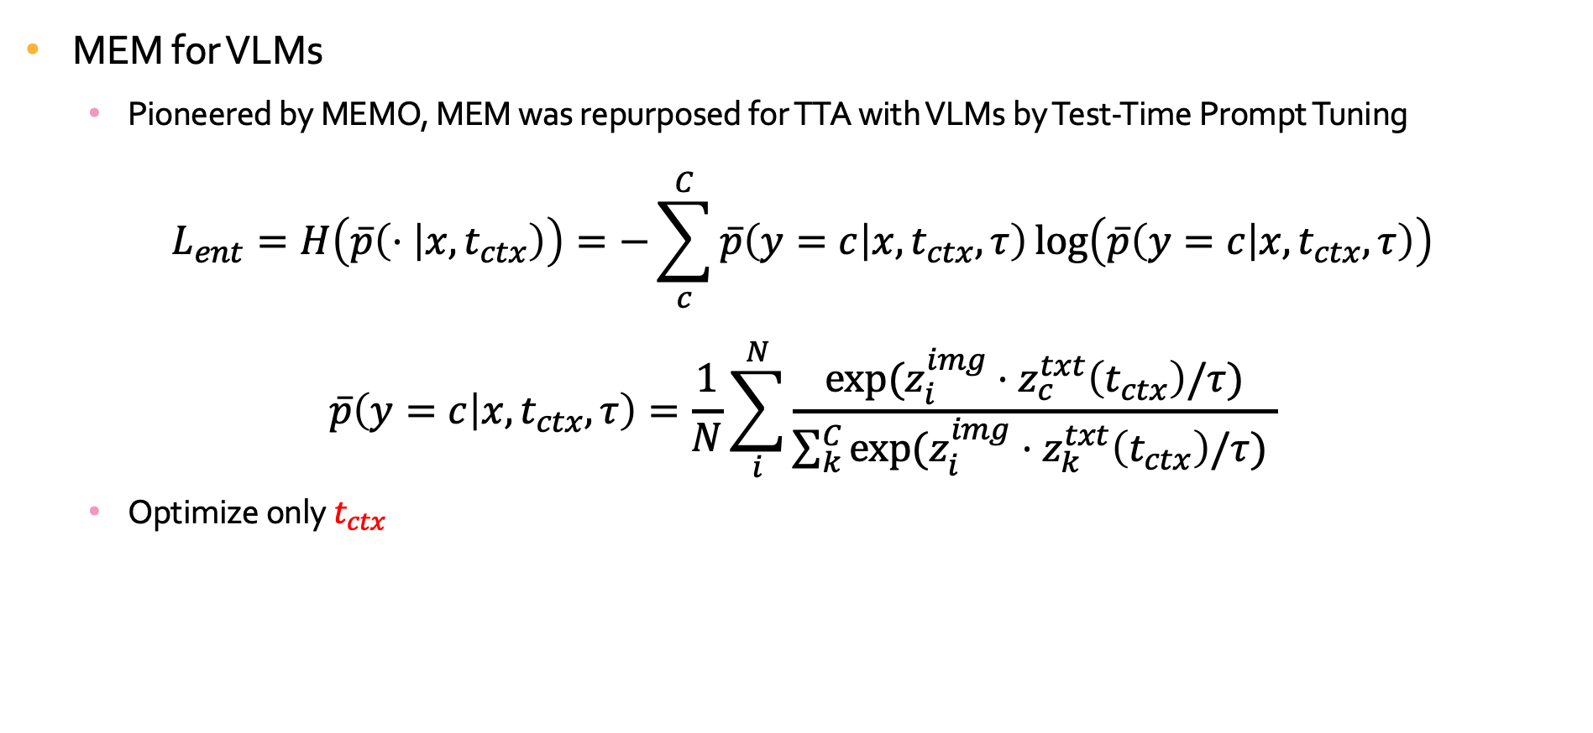
Backgrounds
MEM for VLMs
Pioneered by MEMO, MEM was repurposed for TTA with VLMs by Test-Time Prompt Tuning
$$L_{ent}=H\left(\overline{p}\left(⋅ | x,t_{ctx}\right)\right)=−\sum_{c}^{C}{\overline{p}\left(y=c | x,t_{ctx},τ\right)\log\left(\overline{p}\left(y=c | x,t_{ctx},τ\right)\right)}$$
$$\overline{p}\left(y=c | x,t_{ctx},τ\right)=\frac{1}{N}\sum_{i}^{N}{\frac{exp⁡(z_{i}^{img}⋅z_{c}^{txt}\left(t_{ctx}\right)/τ)}{\sum_{k}^{C}{exp⁡(z_{i}^{img}⋅z_{k}^{txt}\left(t_{ctx}\right)/τ)} }}$$
Optimize only $t_{ctx}$
MEMO: Test Time Robustness via Adaptation and Augmentation
Test-Time Prompt Tuning for Zero-Shot Generalization in Vision-Language Models
Notes:
21년도 MEMO에 의해서 MEM을 사용한 TTA가 연구되고
22년도 TPT가 연구됨
TPT는 MEM에서 조건으로 t_ctx를 주고, t_ctx를 최적화(왜인지는 모름)
확률분포는 cos sim을 통해서 , 내적만 하고 있는데 z들의 norm을 1로 맞춰서 내적만 해도 cos sim이다.
타우는 softmax의 temperature
타우가 작으면 큰값은 크게 작은건 작게 -> 신뢰성을 크게
타우가 크면 신뢰성이 낮아짐

Slide 12
Backgrounds
Marginal Entropy Minimization
How does MEM affect the marginal probability distribution?
How does the marginal probability distribution relate to the standard inference protocol?
Notes:
첫번째 질문에 답을 찾아보자

Slide 13
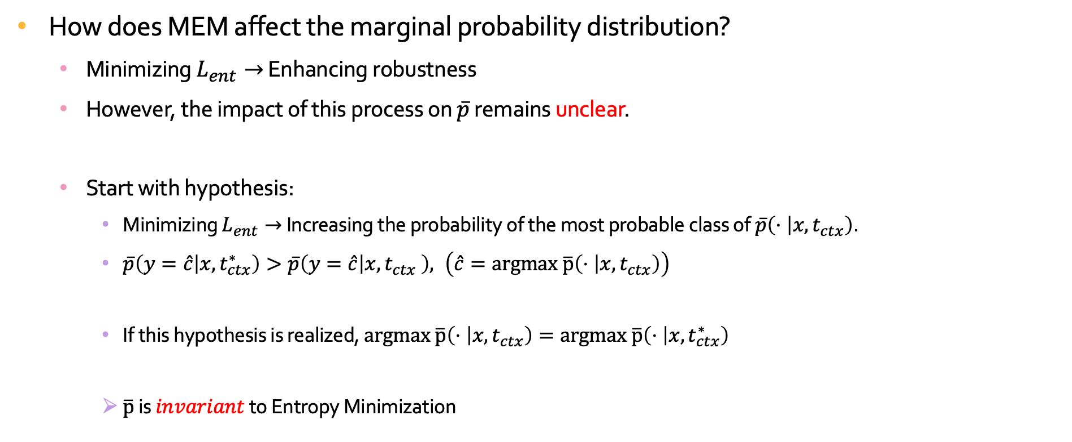
Backgrounds
How does MEM affect the marginal probability distribution?
Minimizing $L_{ent}→$ Enhancing robustness
However, the impact of this process on $\overline{p}$ remains unclear.
Start with hypothesis:
Minimizing $L_{ent}→$ Increasing the probability of the most probable class of $\overline{p}\left(· | x, t_{ctx}\right)$.
$\overline{p}\left(y=\hat{c} | x,t_{ctx}^{∗}\right)>\overline{p}\left(y=\hat{c} | x,t_{ctx} \right), \left(\hat{c}=argmax \overline{p}\left(⋅ | x, t_{ctx}\right)\right)$
If this hypothesis is realized, $argmax \overline{p}\left(⋅ | x, t_{ctx}\right)=argmax \overline{p}\left(⋅ | x, t_{ctx}^{∗}\right)$
$\overline{p}$ is $invariant$ to Entropy Minimization
Notes:
먼저 엔트로피를 최소화하면 모델이 견고해진다
근데 이게 왜 분포 p에 영향을 미치는지는 분명치 않았다
그래서 가설을 세움으로 알아보고자 했다.
엔트로피를 최소화하는것이 주변 분포에서 가장 가능성이 높은 클래스의 확률을 높이는것으로
그럼 아래와 같은 식이 성립된다 볼 수 있다
만약 가설이 성립한다면 t_ctx를 최적화해도 주변분포에서 가장 우세한 클래스는 계속 유지되므로 아래 식이 성립
(신뢰도: 신뢰도가 낮으면 균등하니까 및 그라데이션에 대한 느슨한 제약 조건 하에서)

Slide 14
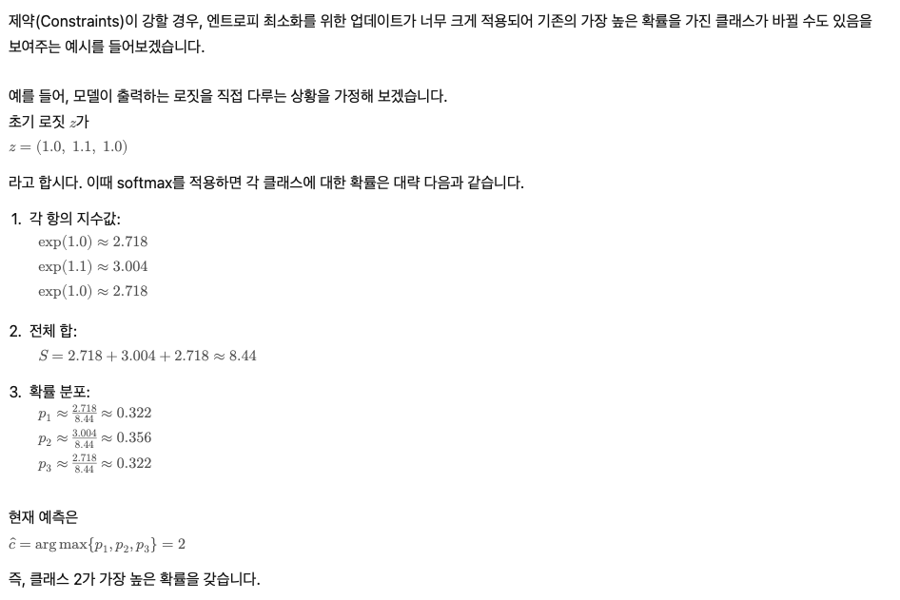
Backgrounds

Slide 15
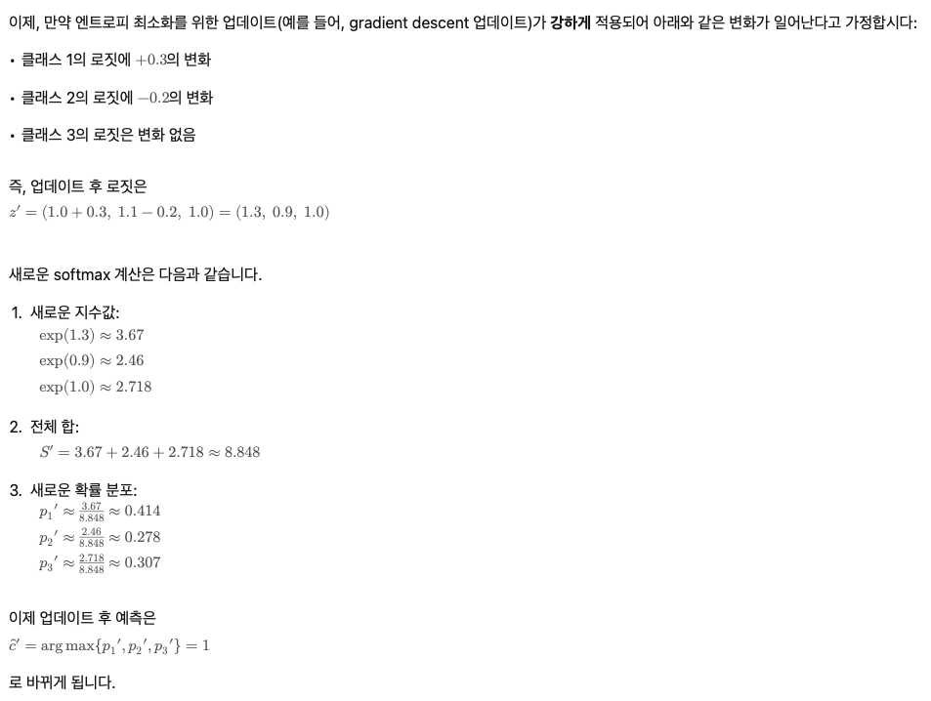
Backgrounds

Slide 16
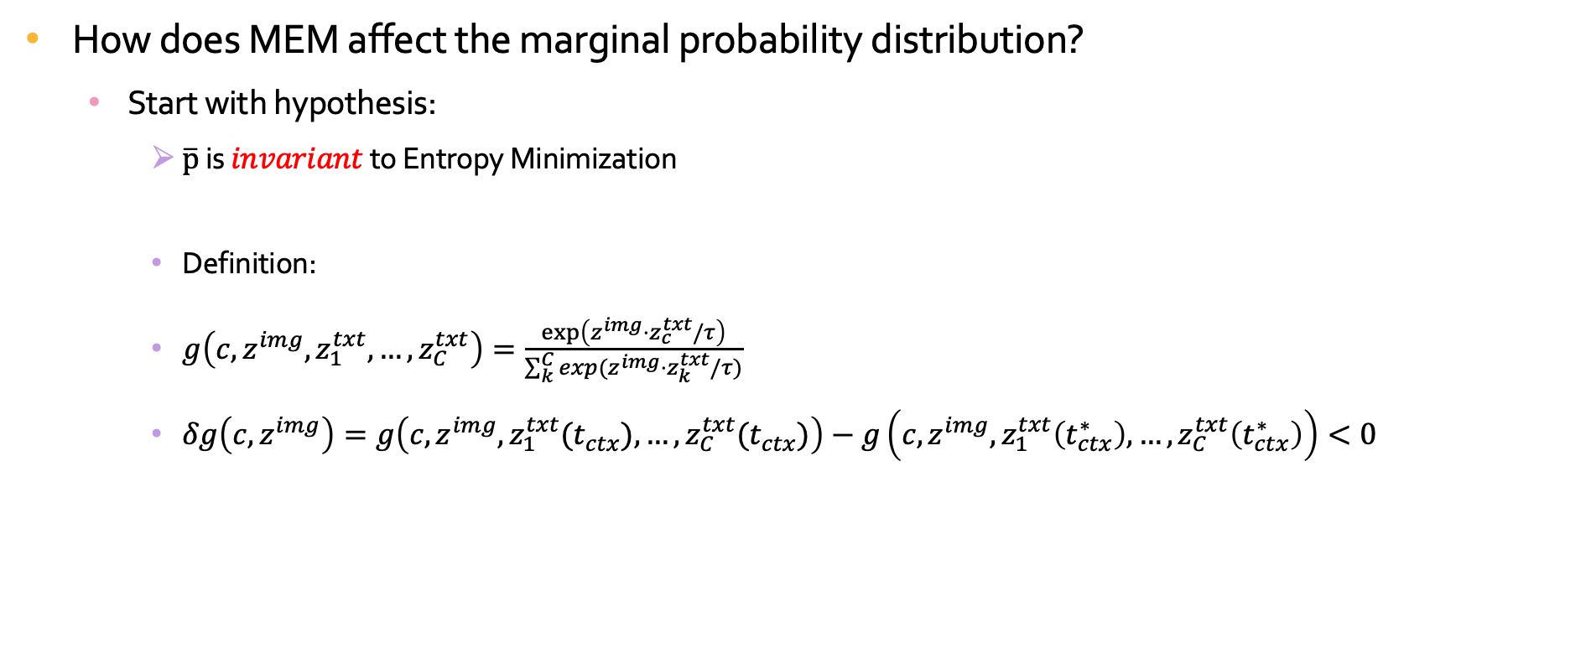
Backgrounds
How does MEM affect the marginal probability distribution?
Start with hypothesis:
$\overline{p}$ is $invariant$ to Entropy Minimization
Definition:
$g\left(c,z^{img},z_{1}^{txt},…,z_{C}^{txt}\right)=\frac{\exp\left(z^{img}⋅z_{c}^{txt}/τ\right)}{\sum_{k}^{C}{exp(z^{img}⋅z_{k}^{txt}/τ)}}$
$δg\left(c,z^{img}\right)=g\left(c,z^{img},z_{1}^{txt}(t_{ctx}),…,z_{C}^{txt}(t_{ctx})\right)−g\left(c,z^{img},z_{1}^{txt}\left(t_{ctx}^{∗}\right),…,z_{C}^{txt}\left(t_{ctx}^{∗}\right)\right)<0$
Notes:
뒤에 나올 proposition의 notation을 간단히 하기 위해 g를 정의
대충 주변분포 p를 좀 바꾼거임
이에 따라 negative variation 델타 g를 다음과 같이 정의

Slide 17
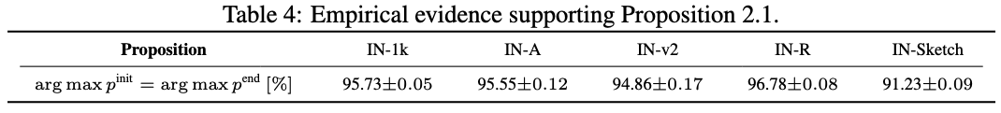

Backgrounds
How does MEM affect the marginal probability distribution?
proposition
$Entropy of \overline{p} is minimized \&\& \overline{p}\left(y=\hat{c} | x,t_{ctx}\right)>\frac{1}{N}\sum_{i=1}^{N}{δg\left(\hat{c},z_{i}^{img}\right)}→\overline{p} \text{is} invariant \text{to} \text{MEM}$
$argmax \overline{p}\left(⋅ | x, t_{ctx}\right)=argmax \overline{p}\left(⋅ | x, t_{ctx}^{∗}\right)$
Apendix A: Marginal Entropy Minimization does not influence arg max $\overline{p}$
Notes:
앞에 나온 내용들을 명제로 정리하면 다음과 같다.
논문에서 저 델타 g를 t_ctx의 기울기와 연결해서 위 명제를 증명했다
자세한 내용은 appendix a에서 증명을 잘 해 놨는데 다루지는 않겠다.
암튼 MEM이 p에 미치는 영향은 더 큰 신회도로 만들데 답은 같게
만약 초기가 틀리면 계속 틀리는거

Slide 18
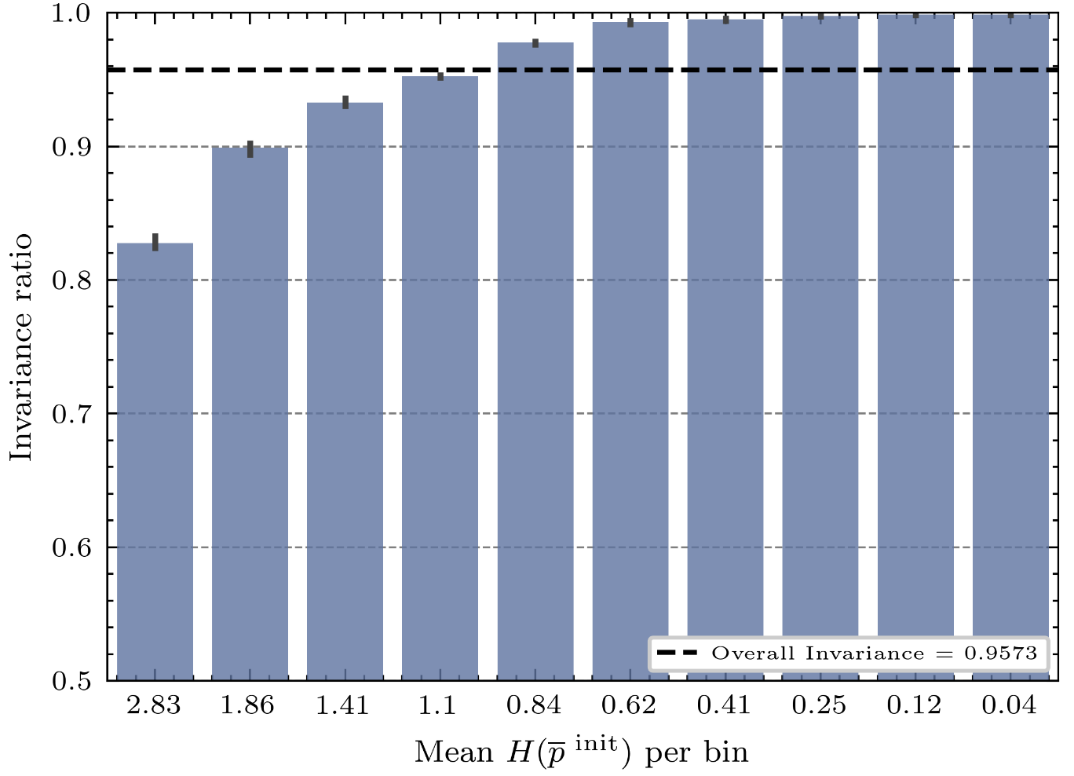
Backgrounds
How does MEM affect the marginal probability distribution?
proposition
$Entropy of \overline{p} is minimized \&\& \overline{p}\left(y=\hat{c} | x,t_{ctx}\right)>\frac{1}{N}\sum_{i=1}^{N}{δg\left(\hat{c},z_{i}^{img}\right)}→\overline{p} \text{is} invariant \text{to} \text{MEM}$
$argmax \overline{p}\left(⋅ | x, t_{ctx}\right)=argmax \overline{p}\left(⋅ | x, t_{ctx}^{∗}\right)$
Apendix A: Marginal Entropy Minimization does not influence arg max $\overline{p}$
Notes:
초기 엔트로피가 높으면 불변성을 가지게 될떄가 0.82정도고
낮으면 거의 불변성을 갖게 되는걸 보여줌

Slide 19
Backgrounds
Marginal Entropy Minimization
How does MEM affect the marginal probability distribution?
How does the marginal probability distribution relate to the standard inference protocol?
Notes:
두번째 질문에 답을 찾아보자

Slide 20
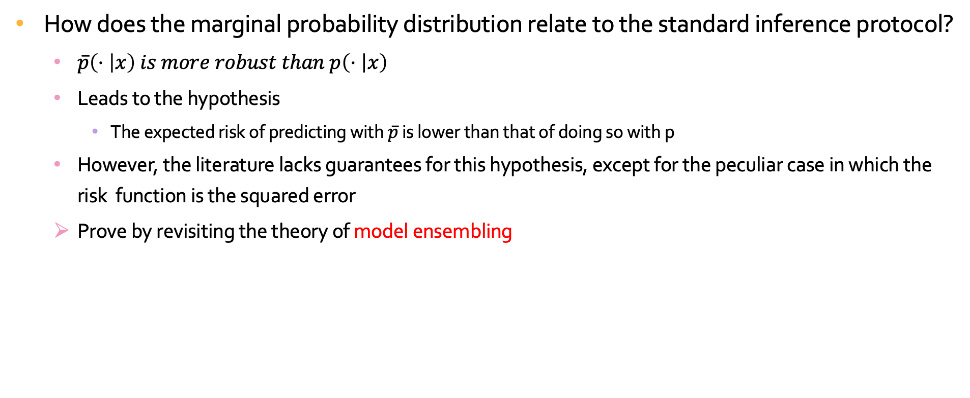
Backgrounds
How does the marginal probability distribution relate to the standard inference protocol?
$\overline{p}\left(⋅ | x\right) is more robust than p\left(⋅ | x\right)$
Leads to the hypothesis
The expected risk of predicting with $\overline{p}$ is lower than that of doing so with p
However, the literature lacks guarantees for this hypothesis, except for the peculiar case in which the risk function is the squared error
Prove by revisiting the theory of model ensembling
Apendix A: Marginal Entropy Minimization does not influence arg max $\overline{p}$
Notes:
Test time augmentation에서 $\overline{p}\left(⋅ | x\right) is more robust than p\left(⋅ | x\right)$를 제안
그래서 다음과 같은 가설을 세웠는데 이는 특정 케이스에만 작용
따라서 본 논문에서는 모델 앙상블을 통해 이를 증명

Slide 21
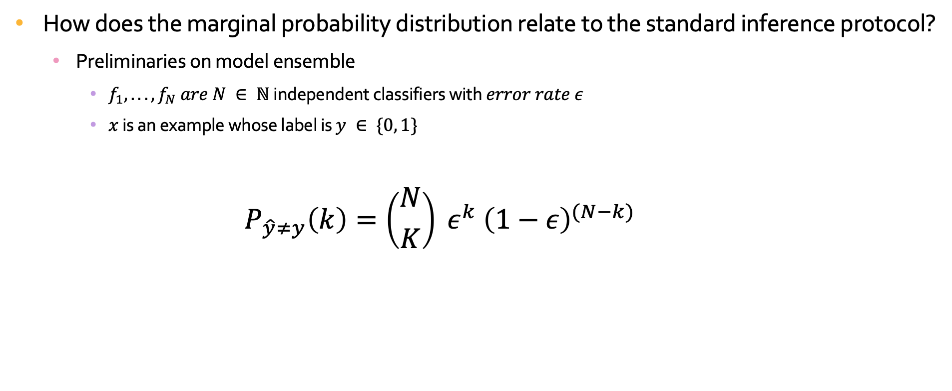
Backgrounds
How does the marginal probability distribution relate to the standard inference protocol?
Preliminaries on model ensemble
$f_{1}, . . . , f_{N} are N ∈ ℕ$independent classifiers with $error rate ε$
$x$ is an example whose label is $y ∈ \{0, 1\}$
$$P_{\hat{y}≠y}\left(k\right)=\left({N \atop K}\right) ε^{k} {\left(1−ε\right)}^{(N−k)}$$
Notes:
모델 앙상블에 대한 간단한 preliminaries
N개의 서로 다른 classifier가 있다고 할 때,
Error는 엡실론으로 놓으면 이를 베르누이 시행으로 설계(대충 1~N까지 다같다고 여김)
잘못 예측한 분류기가 k개 있다고 할때 이산 분포를 활용해서 다음과 같은 식이 나온다.

Slide 22
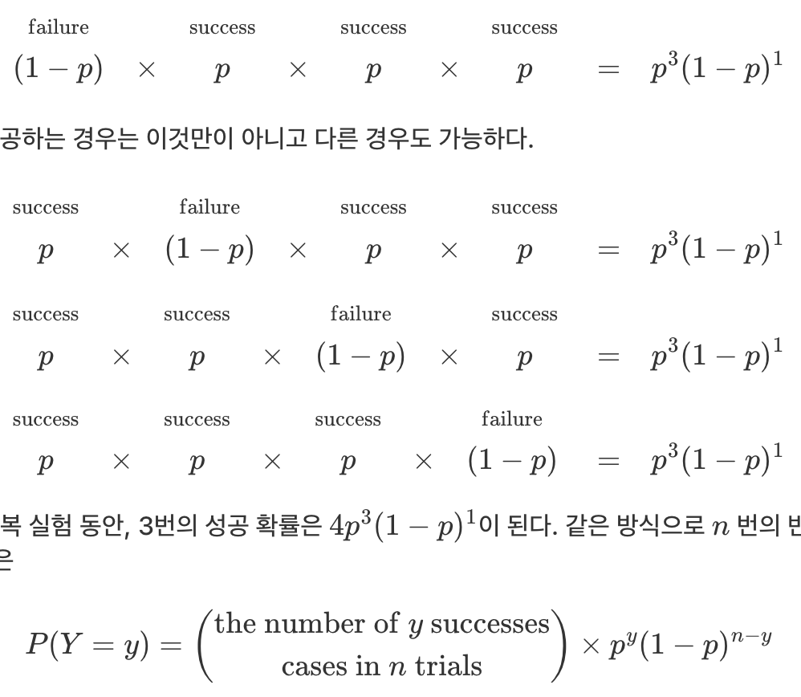

Backgrounds
How does the marginal probability distribution relate to the standard inference protocol?
$$P_{\hat{y}≠y}\left(k\right)=\left({N \atop K}\right) ε^{k} {\left(1−ε\right)}^{(N−k)}$$
Notes:
모델 앙상블에 대한 간단한 preliminaries
N개의 서로 다른 classifier가 있다고 할 때,
Error는 엡실론으로 놓으면 이를 베르누이 시행으로 설계
잘못 예측한 분류기가 k개 있다고 할때 이산 분포를 활용해서 다음과 같은 식이 나온다.

Slide 23
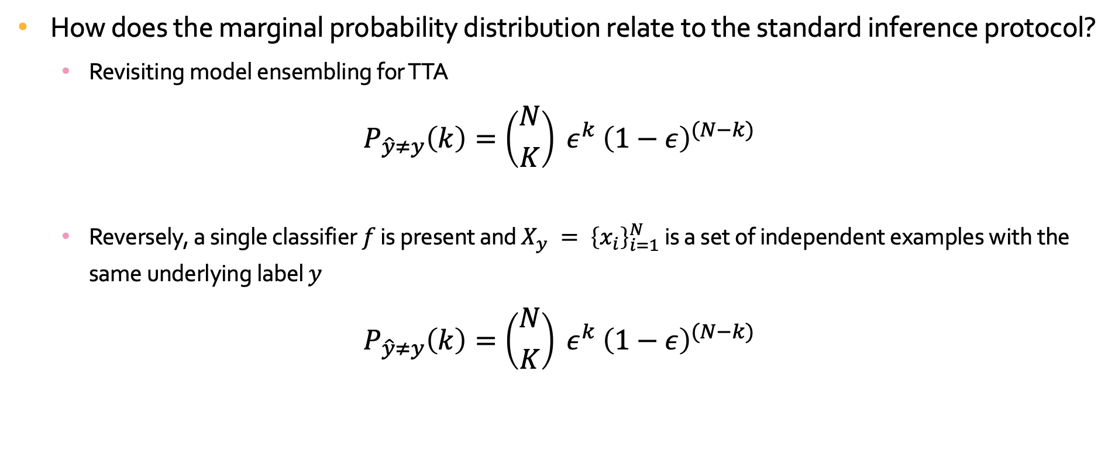
Backgrounds
How does the marginal probability distribution relate to the standard inference protocol?
Revisiting model ensembling for TTA
$$P_{\hat{y}≠y}\left(k\right)=\left({N \atop K}\right) ε^{k} {\left(1−ε\right)}^{(N−k)}$$
Reversely, a single classifier $f$ is present and $X_{y} = {\left\{x_{i}\right\}}_{i=1}^{N}$ is a set of independent examples with the same underlying label $y$
$$P_{\hat{y}≠y}\left(k\right)=\left({N \atop K}\right) ε^{k} {\left(1−ε\right)}^{(N−k)}$$
Notes:
이제 TTA를 위해 모델 앙상블 식을 다시 한번 봐보자
먼저 이 식은 각 분류기가 잘 못 예측하는 사건이 독립적이어야 가능
이제 반대로 classifer가 1개 입력이 여러개 있을때 틀린 레이블이 k개라고 해보자.
이때도 동일하게 위의 식으로 처리 할 수 있다 이 설정은 한 데이터를 N개로 aug해서 쓰는 TTA랑 설정이 유사
(참고로 인풋의 독립화는 cropping으로 한거 같음 in appen H)

Slide 24
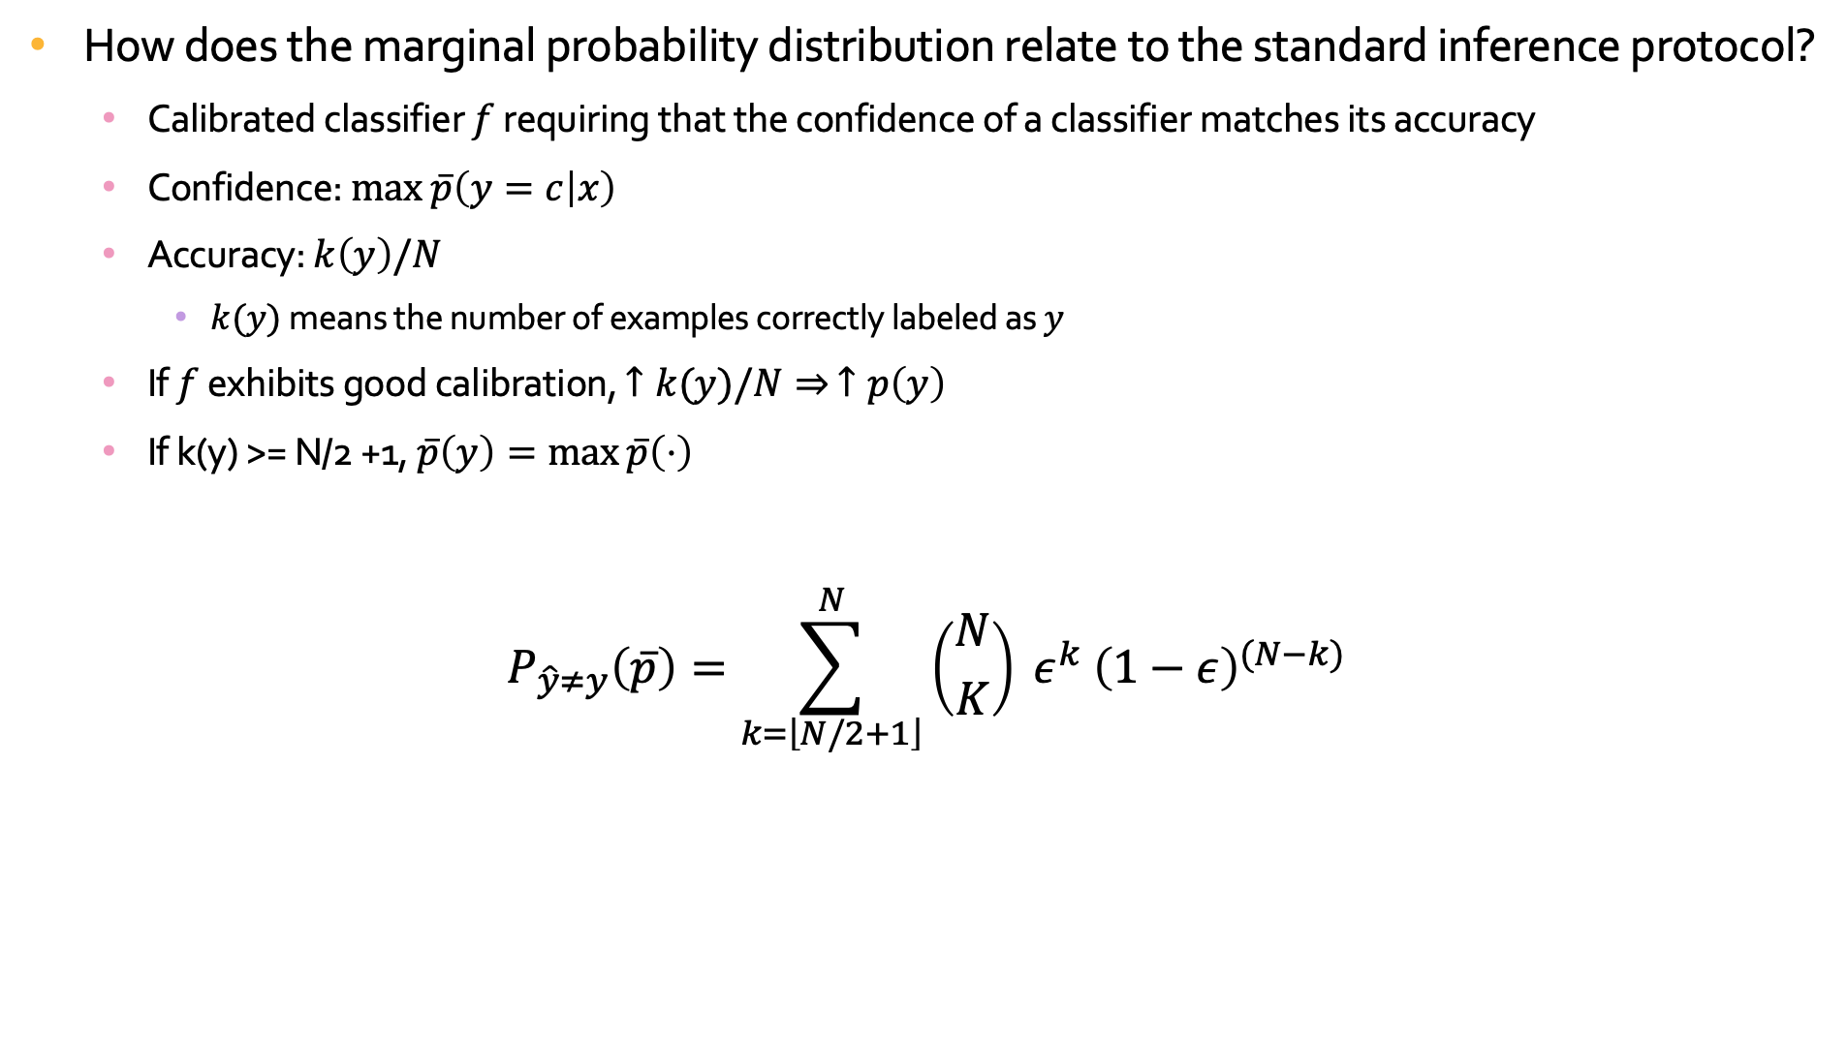
Backgrounds
How does the marginal probability distribution relate to the standard inference protocol?
Calibrated classifier $f$ requiring that the confidence of a classifier matches its accuracy
Confidence: $max \overline{p}\left(y=c | x\right)$
Accuracy: $k\left(y\right)/N$
$k(y)$means the number of examples correctly labeled as $y$
If $f$ exhibits good calibration, $↑k(y)/N⇒ ↑p\left(y\right)$
If k(y) >= N/2 +1, $\overline{p}\left(y\right)=\max{\overline{p}\left(⋅\right)}$
$$P_{\hat{y}≠y}\left(\overline{p}\right)=\sum_{k=\left\lfloor N/2+1\right\rfloor }^{N}{\left({N \atop K}\right) ε^{k} {\left(1−ε\right)}^{(N−k)}}$$
Notes:
이제 분류기를 조정할때 모델의 정확도와 신뢰도를 매칭시킨다(신뢰도는 p()에서 제일 높은거)
신뢰도는 가장 확률이 높은 클래스의 확률
정확도는 전체중에 맞힌거
만약 f가 잘 조정됬다면 정확도가 오르면 신뢰도도 올라야함
따라서 만약 정확도가 0.5를 넘는다면 신뢰도도 0.5를 넘기게 되고, 신뢰도는 곧 정답 레이블의 확률이 된다.
이거를 전 슬라이드 식을 이용해서 에러에 관한 식으로 변경하면 다음과 같은 이항 분포의 누적확률로
Condorcet Jury Theorem(배심원 정리)에 의하면, 각 개별 분류기의 오류율 \epsilon이 랜덤 추측(0.5)보다 높다면, 독립적인 여러 예측을 결합한 다수결의 오류율(즉, p의 오류율)은 \epsilon보다 낮아지게 됩니다.

Slide 25
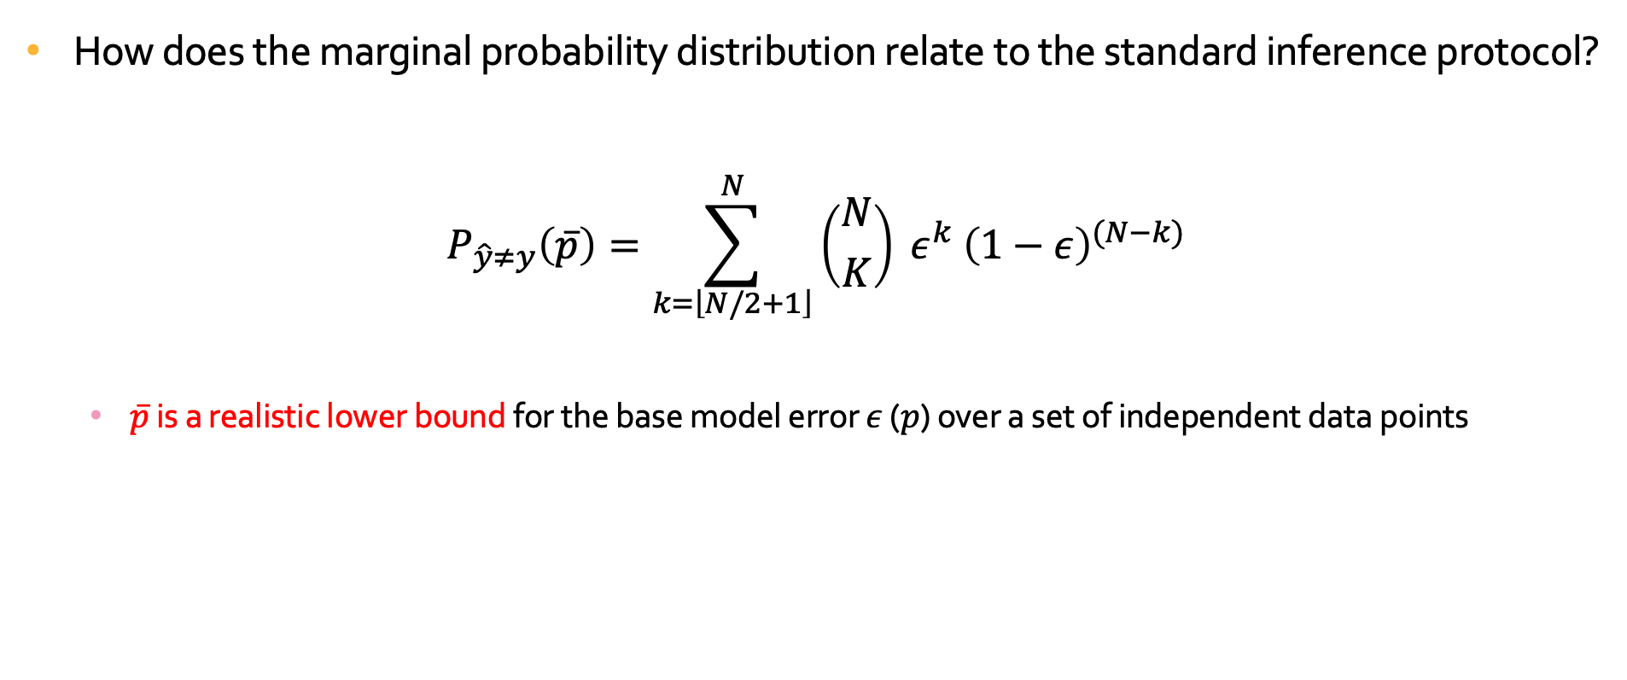
Backgrounds
How does the marginal probability distribution relate to the standard inference protocol?
$$P_{\hat{y}≠y}\left(\overline{p}\right)=\sum_{k=\left\lfloor N/2+1\right\rfloor }^{N}{\left({N \atop K}\right) ε^{k} {\left(1−ε\right)}^{(N−k)}}$$
$\overline{p}$ is a realistic lower bound for the base model error $ε$ ($p$) over a set of independent data points
Notes:
이제 분류기를 조정할때 모델의 정확도와 신뢰도를 매칭시킨다(신뢰도는 p()에서 제일 높은거)
신뢰도는 가장 확률이 높은 클래스의 확률
정확도는 전체중에 맞힌거
만약 f가 잘 조정됬다면 정확도가 오르면 신뢰도도 올라야함
따라서 만약 정확도가 0.5를 넘는다면 신뢰도도 0.5를 넘기게 되고, 신뢰도는 곧 정답 레이블의 확률이 된다.
이거를 전 슬라이드 식을 이용해서 에러에 관한 식으로 변경하면 다음과 같은 이항 분포의 누적확률로
Condorcet Jury Theorem(배심원 정리)에 의하면, 각 개별 분류기의 오류율 \epsilon이 랜덤 추측보다 좋다면, 독립적인 여러 예측을 결합한 다수결의 오류율(즉, p의 오류율)은 \epsilon보다 낮아지게 됩니다.

Slide 26
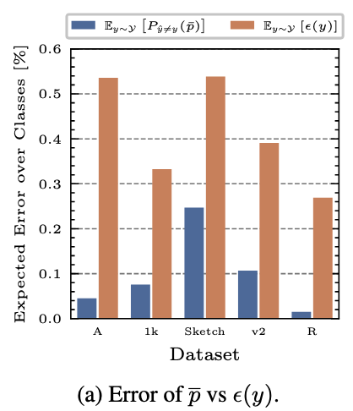
Backgrounds
How does the marginal probability distribution relate to the standard inference protocol?
$$P_{\hat{y}≠y}\left(\overline{p}\right)=\sum_{k=\left\lfloor N/2+1\right\rfloor }^{N}{\left({N \atop K}\right) ε^{k} {\left(1−ε\right)}^{(N−k)}}$$
$\overline{p}$ is a realistic lower bound for the base model error $ε$ ($p$) over a set of independent data points
Notes:
이제 분류기를 조정할때 모델의 정확도와 신뢰도를 매칭시킨다(신뢰도는 p()에서 제일 높은거)
신뢰도는 가장 확률이 높은 클래스의 확률
정확도는 전체중에 맞힌거
만약 f가 잘 조정됬다면 정확도가 오르면 신뢰도도 올라야함
따라서 만약 정확도가 0.5를 넘는다면 신뢰도도 0.5를 넘기게 되고, 신뢰도는 곧 정답 레이블의 확률이 된다.
이거를 전 슬라이드 식을 이용해서 에러에 관한 식으로 변경하면 다음과 같은 이항 분포의 누적확률로
Condorcet Jury Theorem(배심원 정리)에 의하면, 각 개별 분류기의 오류율 \epsilon이 랜덤 추측보다 좋다면, 독립적인 여러 예측을 결합한 다수결의 오류율(즉, p의 오류율)은 \epsilon보다 낮아지게 됩니다.

Slide 27
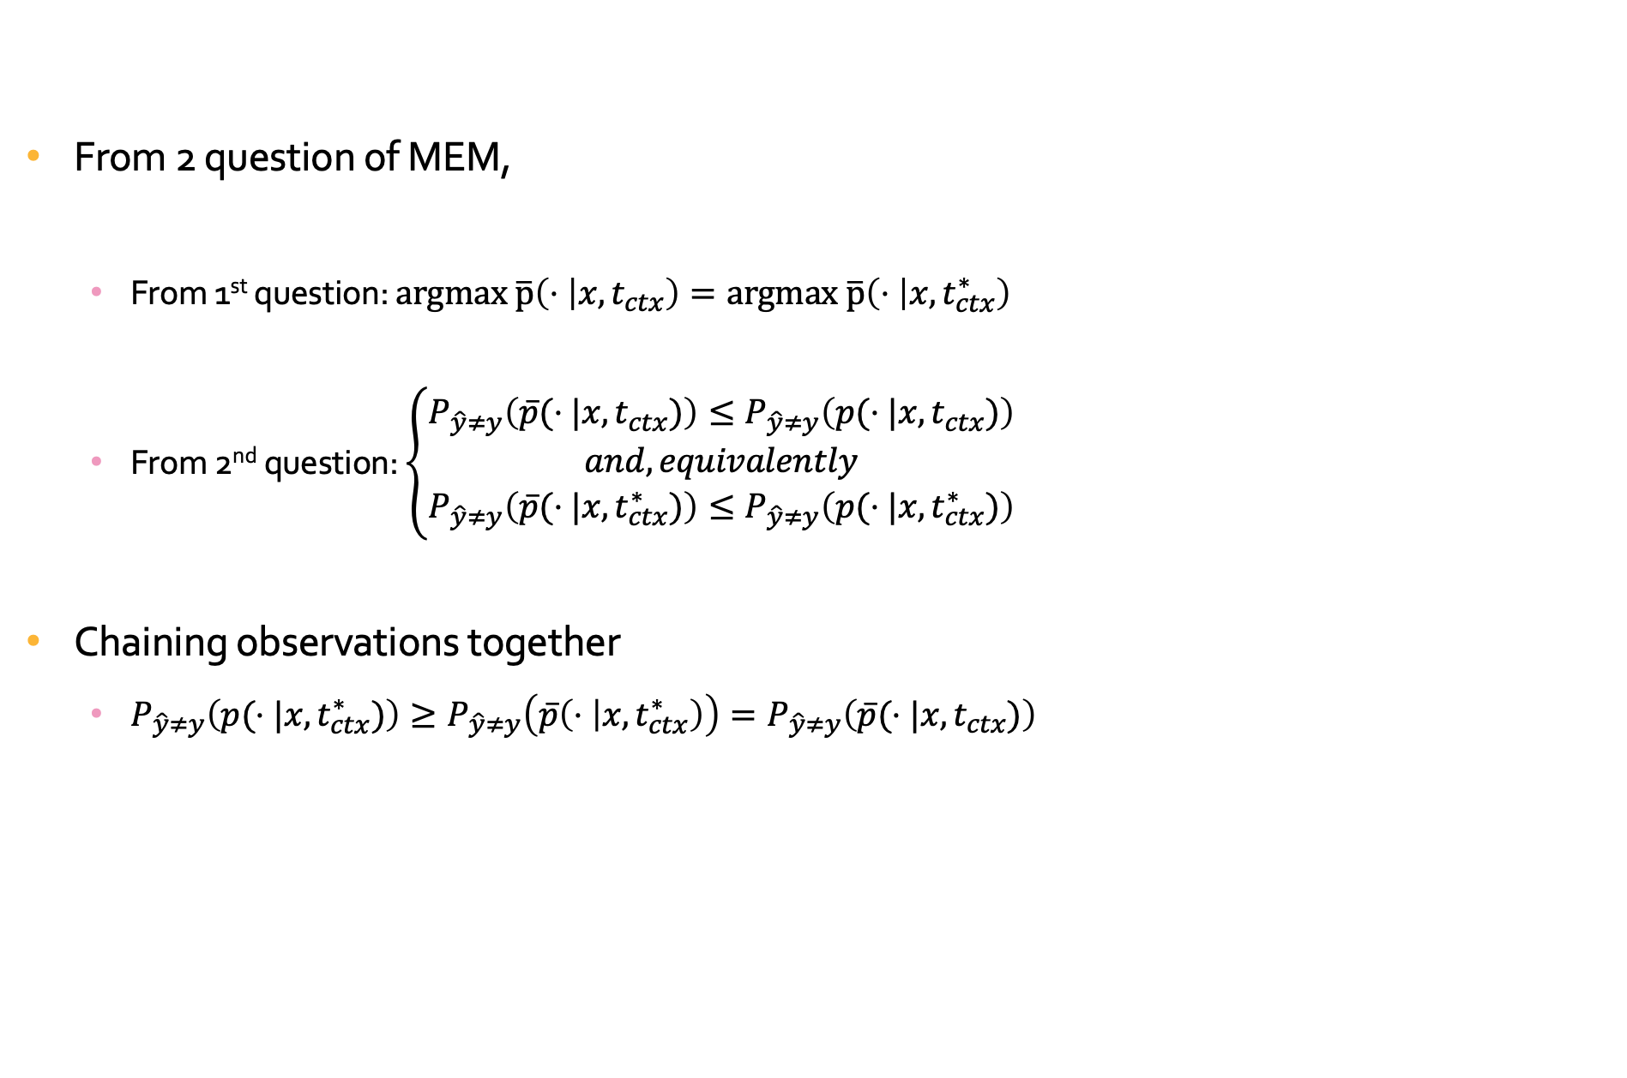
Methods
From 2 question of MEM,
From 1st question: $argmax \overline{p}\left(⋅ | x, t_{ctx}\right)=argmax \overline{p}\left(⋅ | x, t_{ctx}^{∗}\right)$
From 2nd question: $\left\{\begin{aligned}P_{\hat{y}≠y}\left(\overline{p}(⋅|x,t_{ctx})\right)≤P_{\hat{y}≠y}\left(p(⋅|x,t_{ctx})\right) \\ and, equivalently \\ P_{\hat{y}≠y}\left(\overline{p}(⋅|x,t_{ctx}^{∗})\right)≤P_{\hat{y}≠y}\left(p(⋅|x,t_{ctx}^{∗})\right)\end{aligned}\right.$
Chaining observations together
$P_{\hat{y}≠y}\left(p(⋅|x,t_{ctx}^{∗})\right)≥P_{\hat{y}≠y}\left(\overline{p}\left(⋅ | x,t_{ctx}^{∗}\right)\right)=P_{\hat{y}≠y}\left(\overline{p}(⋅|x,t_{ctx})\right)$

Slide 28
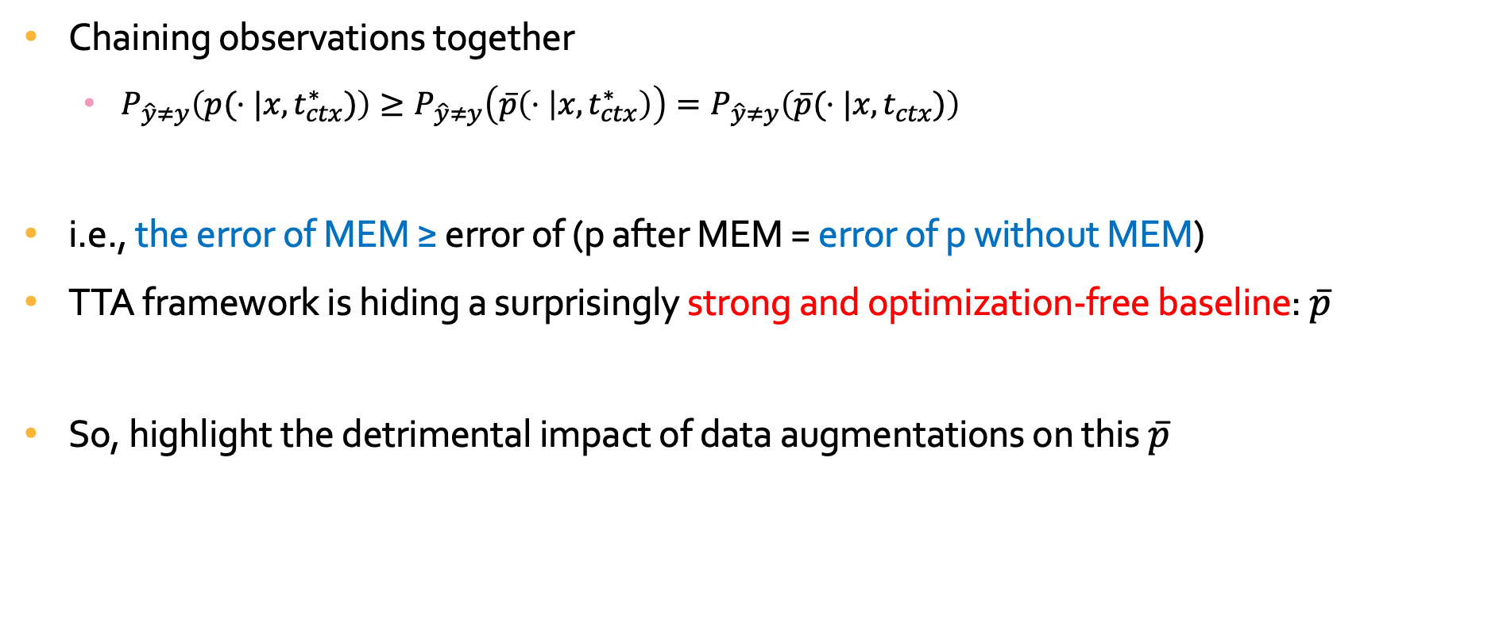
Methods
Chaining observations together
$P_{\hat{y}≠y}\left(p(⋅|x,t_{ctx}^{∗})\right)≥P_{\hat{y}≠y}\left(\overline{p}\left(⋅ | x,t_{ctx}^{∗}\right)\right)=P_{\hat{y}≠y}\left(\overline{p}(⋅|x,t_{ctx})\right)$
i.e., the error of MEM ≥ error of (p after MEM = error of p without MEM)
TTA framework is hiding a surprisingly strong and optimization-free baseline: $\overline{p}$
So, highlight the detrimental impact of data augmentations on this $\overline{p}$
Notes:
그냥 로스 안흘려도 기본 주변 분포 자체가 아주 강력하다는것

Slide 29
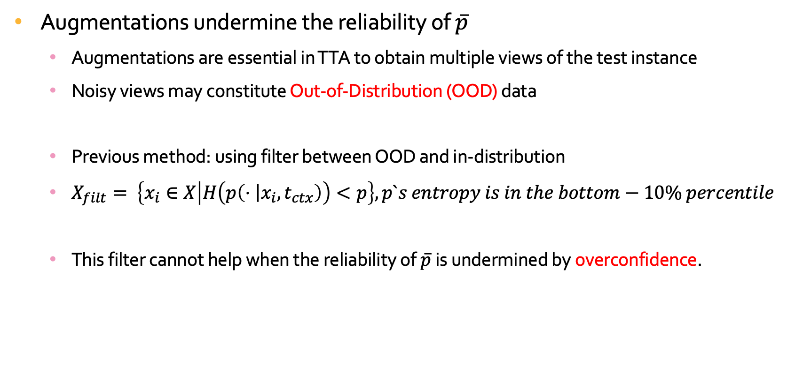
Methods
Augmentations undermine the reliability of $\overline{p}$
Augmentations are essential in TTA to obtain multiple views of the test instance
Noisy views may constitute Out-of-Distribution (OOD) data
Previous method: using filter between OOD and in-distribution
$X_{filt}= \left\{x_{i}∈X | H\left(p\left(⋅ | x_{i},t_{ctx}\right)\right)<p\right\}, p`s entropy is in the bottom−10\% percentile$
This filter cannot help when the reliability of $\overline{p}$is undermined by overconfidence.
Notes:
따라서 주변 분포에 악양향을 끼치는 요인을 찾아봄
데이터 증강은 TTA에서 필수적 -> 증강으로 noise된 view들이 분포에서 벗어남
원래 OOD view는 보통 신뢰도가 낮을테니까 이를 기반으로
이전 메소드중에서 이걸 필터로 걸르려는 노력이 있었는데 OOD view가 주변 분포과 overconf를 가질때(엔트로피가 낮을때) 해결이 안됨
근데 이 경우가 모델에 훨씬 더 안좋은 영향을 끼침

Slide 30
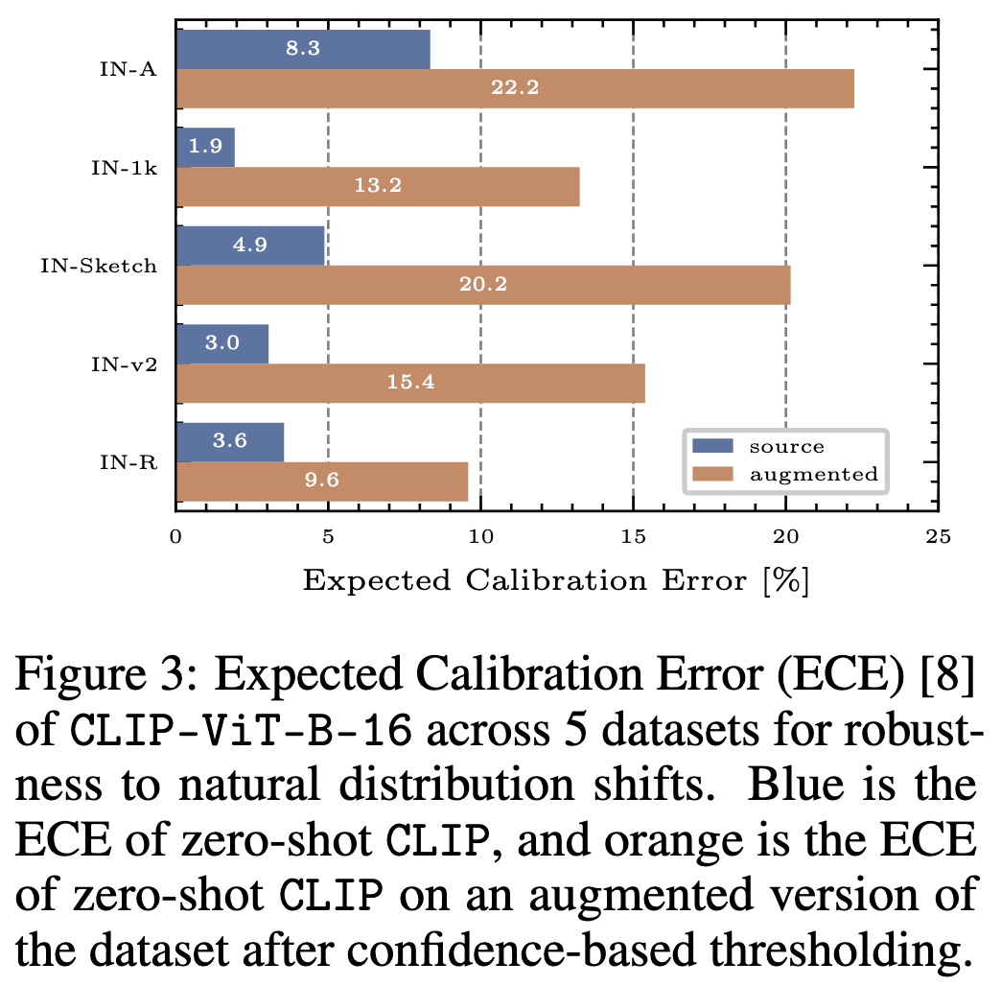
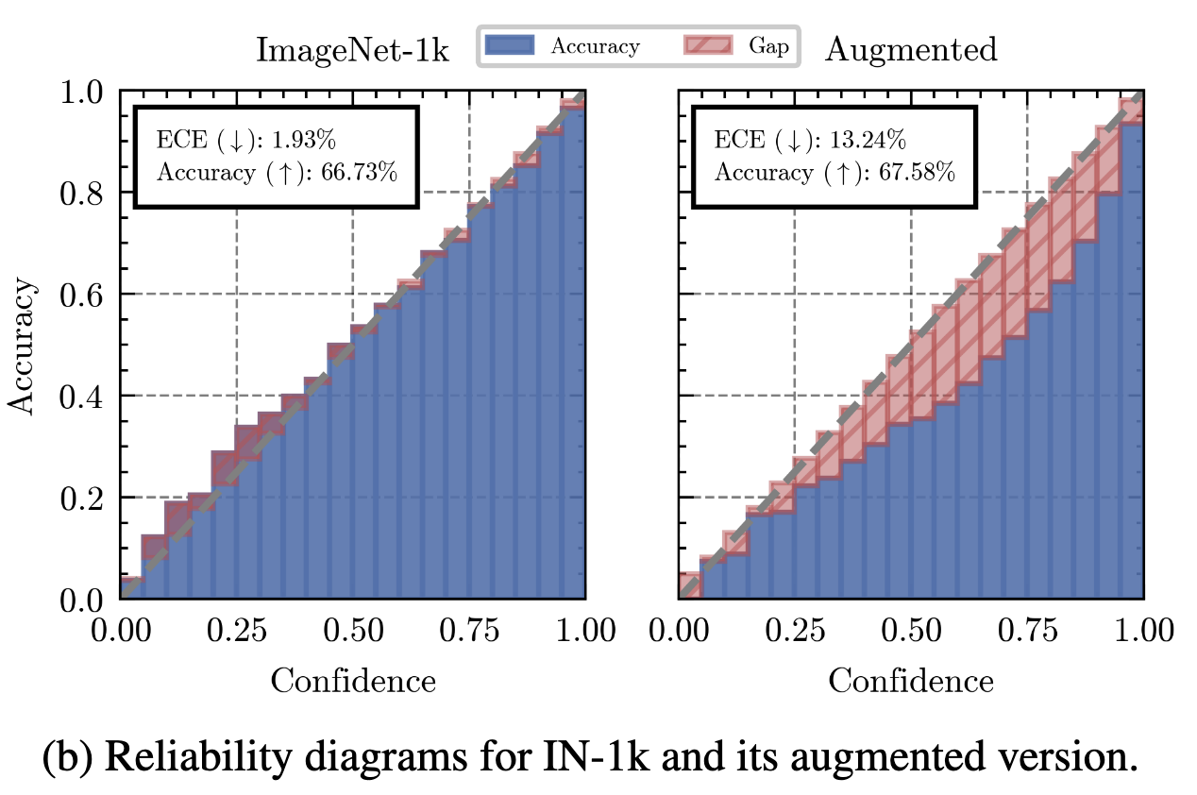
Methods
Notes:
1번이 data aug가 poor calibration을 이끔을 실험
2번이 data aug중에 overconf가 poor cal과 주로 연관 되있음을 실험 y=x 밑은 overconf 반대는 underconf
Overconf가 막 높은신뢰도가 아니라 acc > conf를 의미
그래서 보면 conf가 높아도 overconf가 된 경우가 많기에 기존 filter가 무의미

Slide 31
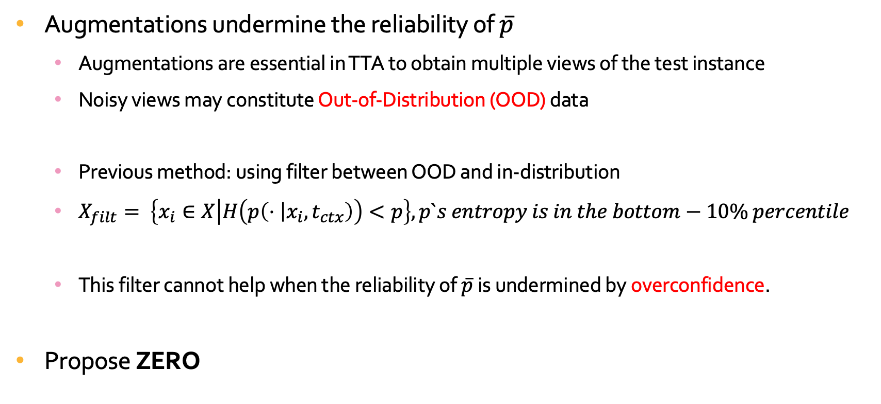
Methods
Augmentations undermine the reliability of $\overline{p}$
Augmentations are essential in TTA to obtain multiple views of the test instance
Noisy views may constitute Out-of-Distribution (OOD) data
Previous method: using filter between OOD and in-distribution
$X_{filt}= \left\{x_{i}∈X | H\left(p\left(⋅ | x_{i},t_{ctx}\right)\right)<p\right\}, p`s entropy is in the bottom−10\% percentile$
This filter cannot help when the reliability of $\overline{p}$is undermined by overconfidence.
Propose ZERO
Notes:
따라서 주변 분포에 악양향을 끼치는 요인을 찾아봄
데이터 증강은 TTA에서 필수적 -> 증강으로 noise된 view들이 분포에서 벗어남
원래 OOD view는 보통 신뢰도가 낮을테니까 이를 기반으로
이전 메소드중에서 이걸 필터로 걸르려는 노력이 있었는데 OOD view가 주변 분포과 overconf를 가질때(엔트로피가 낮을때) 해결이 안됨
근데 이 경우가 모델에 훨씬 더 안좋은 영향을 끼침

Slide 32
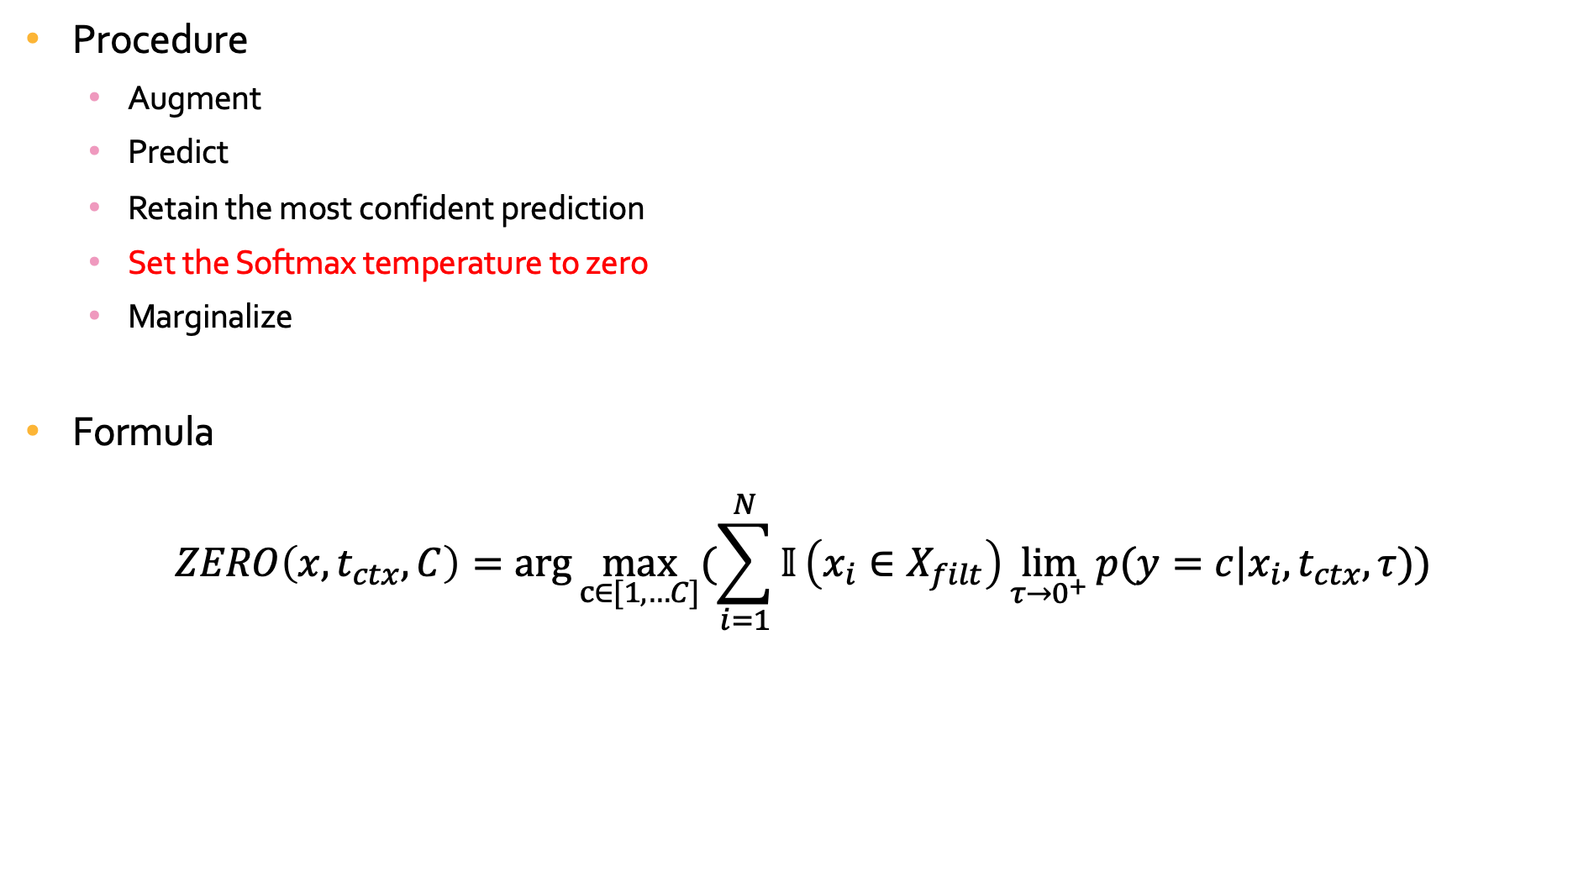
Methods
Procedure
Augment
Predict
Retain the most confident prediction
Set the Softmax temperature to zero
Marginalize
Formula
$$ZERO\left(x,t_{ctx},C\right)=\arg{\max_{c∈[1,…C]}{(\sum_{i=1}^{N}{𝕀}\left(x_{i}∈X_{filt}\right)\lim_{τ→0^{+}}{p(y=c|x_{i},t_{ctx},τ)})}}$$
Notes:
입력 x에 대해 여러 가지 증강을 적용해 x_1, x_2, \dots, x_N과 같이 여러 뷰를 생성합니다.
각 증강된 뷰 x_i에 대해, 모델은 텍스트 문맥 t_{\text{ctx}}를 이용하여 예측 확률 분포 p(y \mid x_i, t_{\text{ctx}}, \tau)를 계산합니다. 여기서 \tau는 소프트맥스 온도 파라미터입니다.
생성된 여러 뷰 중에서, 예측의 엔트로피 H(p(\cdot \mid x_i, t_{\text{ctx}}, \tau))가 미리 정한 임계값 \rho보다 낮은, 즉 모델이 자신 있게 예측하는 뷰들만 선택합니다. 이 집합을 X_{\text{filt}}라고 합니다.
온도 \tau를 0의 극한으로 설정하면, 소프트맥스 함수는 확률 분포를 원-핫(one-hot) 인코딩으로 변환합니다. 즉, 각 뷰에 대해 가장 높은 확률을 가진 클래스의 값은 1, 나머지는 0이 됩니다. 이 과정은 각 뷰의 “최종 결정” 즉, argmax 정보만을 추출하는 효과를 가져옵니다.
->이로 인해 신뢰도 반영이 아닌 그냥 한 클래스를 선택한거 같은 결과 => 가중평균(continuous probability의 평균)에서 단순 투표(각 뷰의 indicator function)
즉, 가장 높은 예측 확률을 가진 클래스 c에 대해 1, 그렇지 않은 클래스에 대해 0이 됩니다.
선택된 신뢰할 만한 뷰들(X_{\text{filt}})에서 나온 원-핫 예측들을 모두 합산(또는 투표)합니다. 최종 예측은 이 합산 결과에서 가장 높은 값을 갖는 클래스, 즉 다수결로 결정됩니다
I는 원래 1로 indicator function, whose output is 1 if xi ∈ Xfilt and 0 otherwise

Slide 33
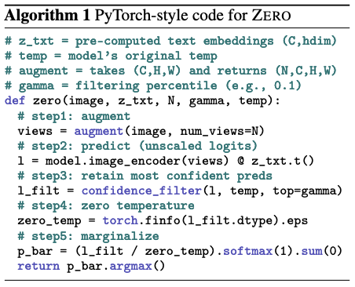
Methods
Simplicity
Requires a single batched forward pass
Computationally lightweight
Efficient implement
Notes:
입력 x에 대해 여러 가지 증강을 적용해 x_1, x_2, \dots, x_N과 같이 여러 뷰를 생성합니다.
각 증강된 뷰 x_i에 대해, 모델은 텍스트 문맥 t_{\text{ctx}}를 이용하여 예측 확률 분포 p(y \mid x_i, t_{\text{ctx}}, \tau)를 계산합니다. 여기서 \tau는 소프트맥스 온도 파라미터입니다.
생성된 여러 뷰 중에서, 예측의 엔트로피 H(p(\cdot \mid x_i, t_{\text{ctx}}, \tau))가 미리 정한 임계값 \rho보다 낮은, 즉 모델이 자신 있게 예측하는 뷰들만 선택합니다. 이 집합을 X_{\text{filt}}라고 합니다.
온도 \tau를 0의 극한으로 설정하면, 소프트맥스 함수는 확률 분포를 원-핫(one-hot) 인코딩으로 변환합니다. 즉, 각 뷰에 대해 가장 높은 확률을 가진 클래스의 값은 1, 나머지는 0이 됩니다. 이 과정은 각 뷰의 “최종 결정” 즉, argmax 정보만을 추출하는 효과를 가져옵니다.
즉, 가장 높은 예측 확률을 가진 클래스 c에 대해 1, 그렇지 않은 클래스에 대해 0이 됩니다.
선택된 신뢰할 만한 뷰들(X_{\text{filt}})에서 나온 원-핫 예측들을 모두 합산(또는 투표)합니다. 최종 예측은 이 합산 결과에서 가장 높은 값을 갖는 클래스, 즉 다수결로 결정됩니다
I는 원래 1로 indicator function, whose output is 1 if xi ∈ Xfilt and 0 otherwise

Slide 34
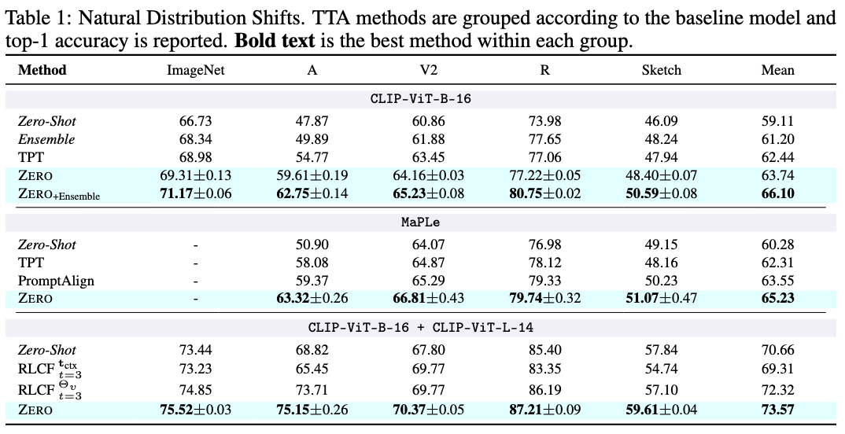
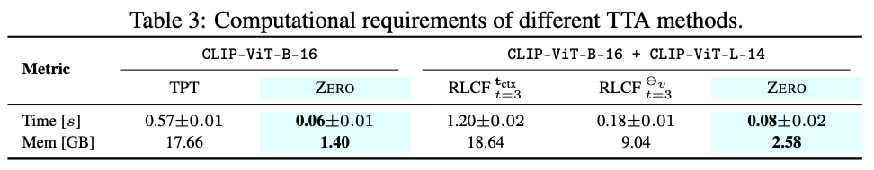
Experiments

Slide 35
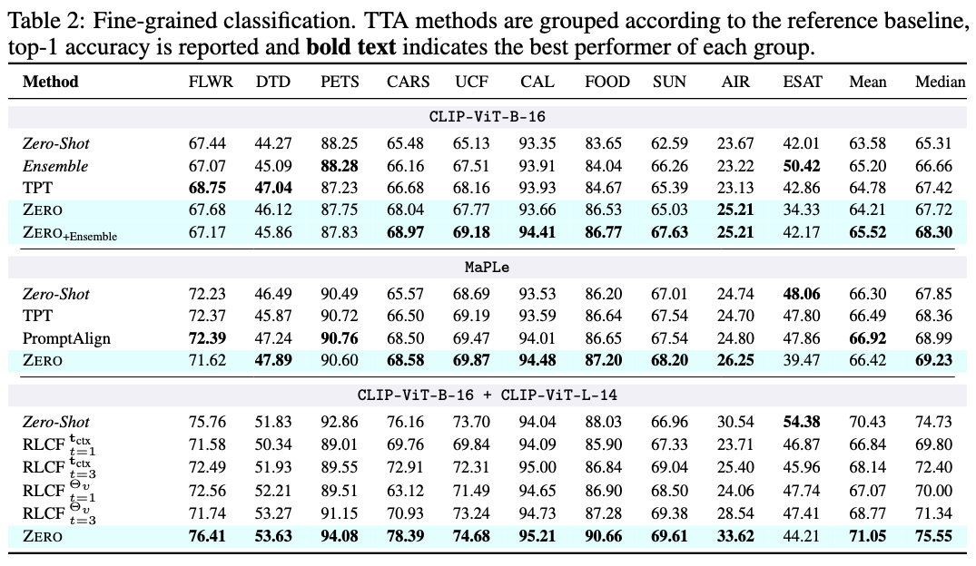
Experiments

Slide 36
Experiments

Slide 37
Limitations
Preliminary observations
If VLMs or benchmarks change significantly in the future, potentially leading to poor adaptation
Such as augmentation-induced overconfidence
Theoretical assumptions
In this work, we supported our assumptions with empirical verification
But, as per the first limitation, these may not extend to the space of all models and datasets
Independence among views
They are still partially related through the source image from which they stem
Linear complexity with respect to augmented views
ZERO’s computational requirements in the visual branch scale linearly with the number of views, since all of them need to be independently forwarded
Notes:
1. 초기 관측이 미래에 VLM이나 벤치마크가 크게 바뀌면 더 이상 유효하지 않을 수 있습니다. 예를 들어, EuroSAT zero 로 TTA 했을때 많이 떨어지는 걸 확인
2. 1번 식에 대해 경험적 검증은 있었으나, 모든 모델과 데이터셋에 적용되지는 않을 수 있습니다.
3. 각 식 증명을 위해 각 뷰가 완전히 독립적이라고 가정하지만, 실제로는 동일한 원본 이미지에서 생성되기 때문에 어느 정도 상호 관련성이 존재합니다
4. ZERO의 시각적 분기(visual branch)는 각 증강된 뷰마다 독립적으로 forward pass를 진행해야 하므로, 증강 뷰의 수가 늘어날수록 계산량이 선형적으로 증가합니다.
이를 해결하기 위해 잠재 공간(latent space)에서 직접 증강하는 방법을 모색하는 것이 흥미로운 연구 방향입니다.

